Slide 1


Будова і функції головного мозку.
Загальна характеристика.

Slide 2
Питання для бесіди
1. На яки частини поділяють нервову систему?
2. Що входить до складу центральної нервової системи?
3. Які функції виконують оболонки спинного мозку?
4. Чому співвідношення білої та сірої речовини у різних відділах спинного мозку різне?

Slide 3
Мета
дати загальні топографічні відомості про стан головного мозку в черепі, його будову і функції,
розкрити роль всіх відділів головного мозку у здійсненні рефлексів і з'ясувати їхнє значення.

Slide 4
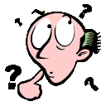
«Хай кінь думає, у нього голова більше!»
Чим більше мозок, тим розумніше його щасливий володар?

Slide 5
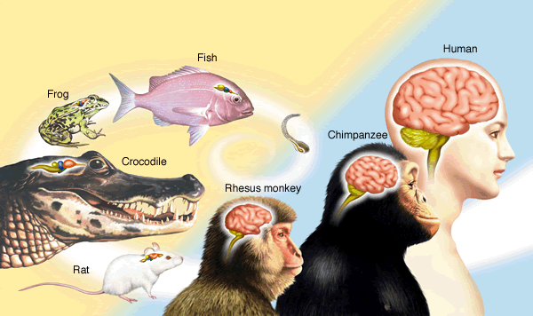

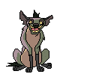
1400 грам
400 грам
1 грам
30 грам
100 грам

Slide 6
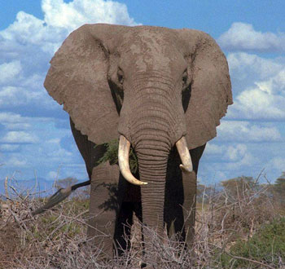
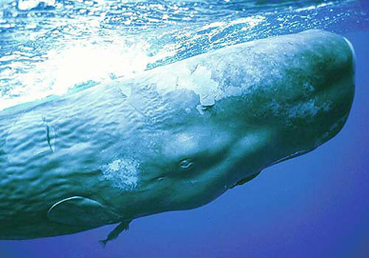
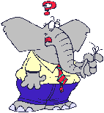
Ну, а далі-то починаються повні непорозуміння.
Слон - вага мозку більше 5 кг, а у кашалотів, взагалі 7кг з гаком!

Slide 7
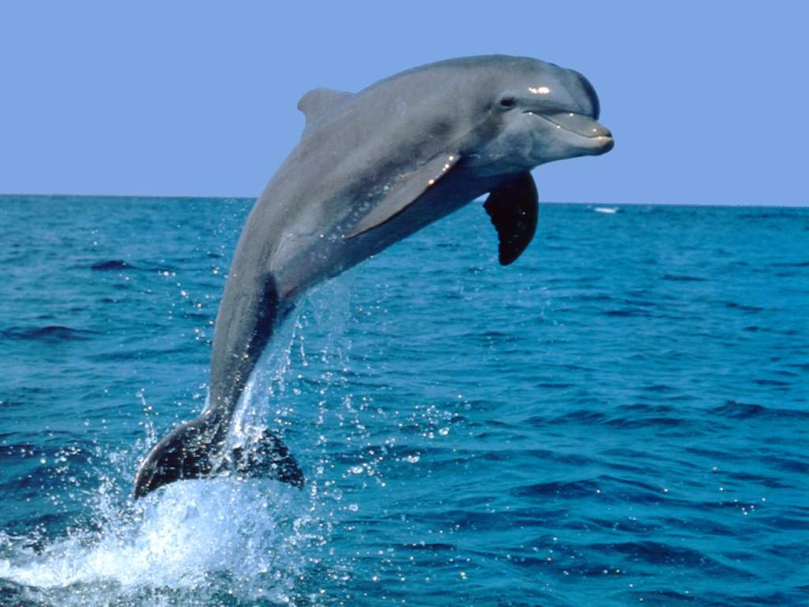
Загалом, наші єдині і найближчі «по розуму» родичі - це дельфіни, вага мозку деяких видів досягає 1700 гр.

Slide 8
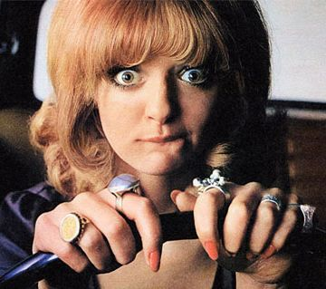
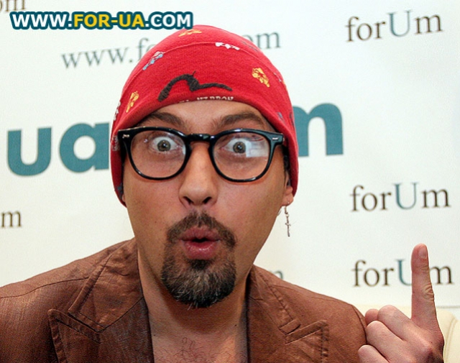
А ось цікаво, чи існує різниця у вазі мозку, так би мовити, всередині роду людського?
Виявляється , існує!
Так, в середньому мозок чоловіка на 130 гр. більше мозку жінки.

Slide 9

Крім того, існують так само расові та національні відмінності. Наприклад, щасливими власниками найлегшого мозку -1185 гр. – є австралійці , а самого важкого - 1375 гр. - європейці.
При цьому в англійців мозок важить - у середньому -1346 гр., а у французів -1280 гр. Лідери - німці, їхній мозок важить цілих 1425 гр. Не турбуйтеся, ми з вами теж в лідерах! Наш мозок менше німецького всього лише на якихось 26 грамів! Не набагато відстають від нас корейці -1376 гр. і японці -1313 гр.

Slide 10
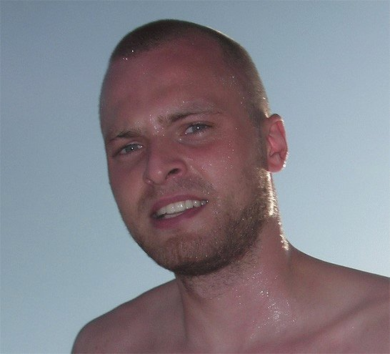
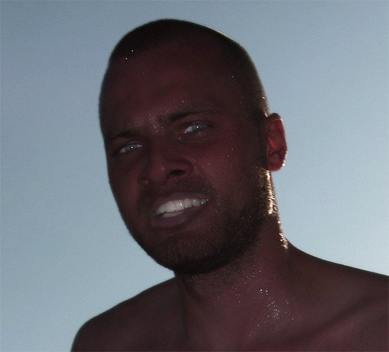
А ось у афроамериканців середня вага мозку складає 1223 гр., Що на 100 гр. менше ніж у білошкірого населення Америки.
Ось така статистика, шановні.

Slide 11
Але, повірте, вага мозку не найголовніше!
РІВЕНЬ ИНТЕЛЕКТУ НЕ ЗАЛЕЖИТЬ ВІД РОЗМІРІВ І ВЕЛИЧИНИ МОЗКУ, А ЗАЛЕЖИТЬ ВІД ОКРЕМИХ ЙОГО ДІЛЯНОК ,–А САМЕ СІРОЇ РЕЧОВИНИ, ДЕ ОСОБЛИВО ГУСТО ЗОСЕРЕДЖЕНІ НЕЙРОНИ, ТА, ВІД КІЛЬКОСТІ ЗВ'ЯЗКІВ МІЖ ЦИМИ НЕЙРОНАМИ.

Slide 12
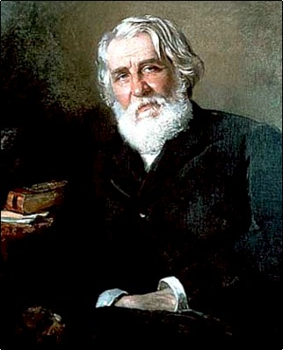
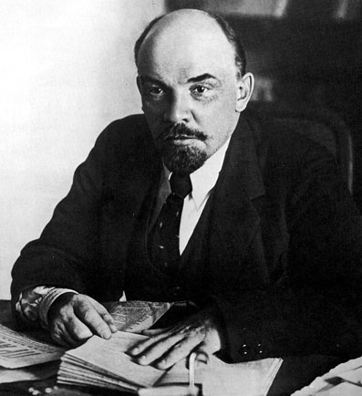
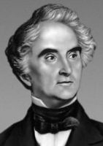
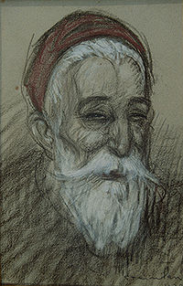
Не вірите?
І.С. Тургенєв – вага мозку 2012 г.
Мозок «дідуся» Леніна 1340 гр.
Хімік Ю. Лібіх -1362 гр.
Самий великий мозок, вагою в 2850 гр., належав пацієнту психіатричної лікарні ідіотові-епілептику.
Письменник
А. Франс - 1017 г

Slide 13


«Відпочиваючи» мозок споживає 9% всієї енергії організму і 20% кисню, а «працюючий», тобто думаючий мозок, витрачає близько 25% від усіх що надходять в організм поживних речовин і приблизно 33% так необхідного організму кисню. Загалом, виходить, що думати то і не дуже то й вигідно!
І навіть, виникає питання: а навіщо нам тоді такий великий і «ненажерливий» мозок?

Slide 14
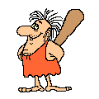

Виявляється що, як у тваринному світі, так і в людському, для виживання, крім економії енергії, дуже важливий ще один фактор - час реакції. І ось тут то наш великий мозок дуже навіть до речі! Людина використовує його по суті як великий і потужний комп'ютер, який включається тоді, коли необхідно різко прискорити вирішення складних завдань, що вимагають величезної напруги і швидкої реакції. Тому, хоч наш мозок і шалено ненажерливий, але дуже потрібний і незамінний.

Slide 15
То як же влаштований цей «комп'ютер»?
Звичайно ж, як і будь-який комп'ютер, наш мозок складається з безлічі блоків, деталей і запчастинок.

Slide 16
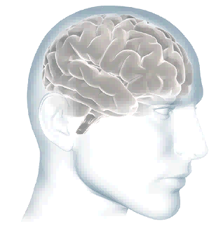
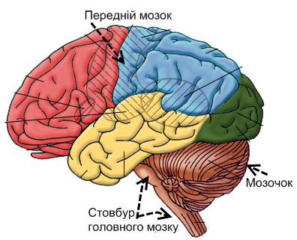
БУДОВА МОЗКУ.
Передній мозок - заповнює більшу частину черепної коробки. З ним пов'язана пам'ять, вирішення проблем, мислення і почуття. Він також регулює рух.
Мозочок розміщений в потиличної частини голови під переднім мозком Він регулює координацію і баланс.
Стовбур мозку розташований внизу під півкулями і попереду мозочка. Він з'єднує мозок з хребтом і регулює автоматичні функції - дихання, травлення, серцебиття і кров'яний тиск.

Slide 17
Головний мозок
Стовбур головного мозку
Передній мозок
Мозочок
Проміжний мозок
Великі півкулі головного мозку
Довгастий мозок
Таламус
Міст
Епіфіз
Середній мозок
Гіпоталамус
Гіпофіз
Ретикулярна формація

Slide 18
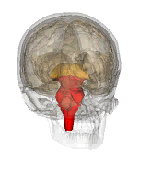
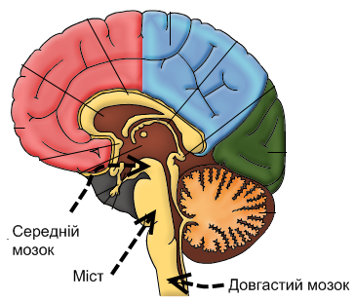
Стовбур головного мозку:довгастий мозок, міст і середній мозок.
Нервові центри життєзабезпечення: дихальний, серцево-судинний, травний.
Центри регуляції м’язового тонусу, рефлексу утримання й відновлення пози, орієнтовного рефлексу на зорові й слухові подразники.

Slide 19
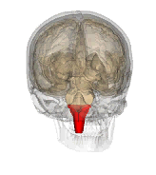
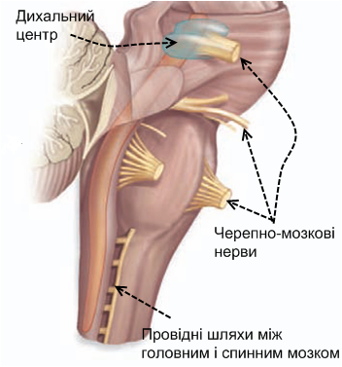
Довгастий мозок
Захисні рефлекси: кашель, чхання, миготіння, сльозовиділення, блювота.
Харчові рефлекси: ссання, ковтання, сокоотденіе (тобто секреція) травних залоз.
Серцево-судинні рефлекси, що регулюють діяльність серця і кровоносних судин.
Так само в довгастому мозку розташовані вестибулярні ядра.
А ще в довгастому мозку знаходиться автоматично працює дихальний центр, що забезпечує вентиляцію легенів.
Пошкодження довгастого мозку закінчується смертю. : (

Slide 20
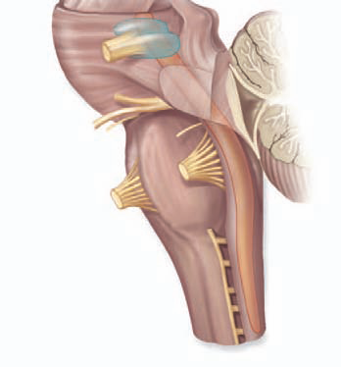
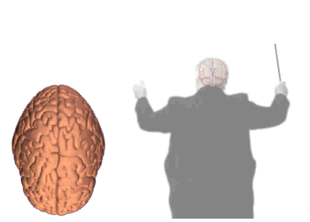
В цьому місці основні нервові шляхи, що виходять із спинного мозку, перехрещуються, в результаті: ліва сторона мозку виявляється пов'язаною - з правою стороною тіла , а права сторона мозку - з лівою стороною тіла.
У більшості людей ліва півкуля відповідає за лінгвістичні дані людини.

Slide 21
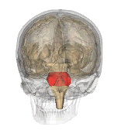
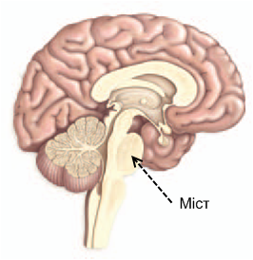
Міст - провідник
Зв'язує довгастий і середній мозок з іншими відділами головного мозку,
через нього проходять сигнали від слухових рецепторів і від органів рівноваги,

Slide 22
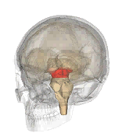
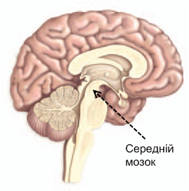
Середній мозок
Функції середнього мозку
1. Рухові функції.
2. Сенсорні функції (наприклад зір).
3. Регулювання актів жування і ковтання (тривалость)
4. Забезпечення точних рухів рук (наприклад при письмі).

Slide 23
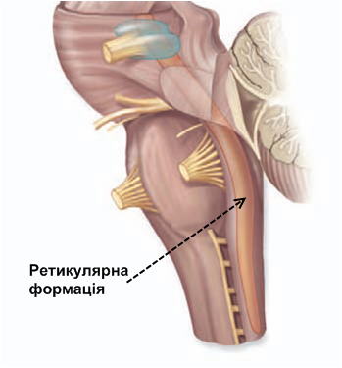
У стовбурі розташована система ядер, у яких нейрони з безліччю відростків утворюють мережі. Цю систему називають ретикулярною формацією (РФ). РФ постійно взаємодіє з усіма структурами ЦНС. Кожен її нейрон збирає інформацію одночасно від багатьох нейронів різної чутливості, підсумовує її і, залежно від отриманого результату, впливає на структури ЦНС. Вплив РФ зазвичай активує структури головного мозку, але може спричиняти й гальмівний ефект. РФ відіграє важливу роль у формуванні уваги. Деякі нейрони РФ спонтанно генерують імпульси, завдяки цьому РФ підтримує тонус м’язів, дихального і серцево-судинного центрів.
Ви реагуєте на несподіваний звук, що вас лякає . Ви мимоволі повертаєте голову в його напрямі — цей рух є проявом орієнтовного рефлексу, тобто реакції на новизну. Одночасно дещо збільшується частота серцевих скорочень, частота і глибина дихання, підвищується приплив крові до мозку й серця. У цьому рефлексі беруть участь центри стовбура, а РФ вибірково змінює їх активність, підтримуючи одні й гальмуючи інші.

Slide 24
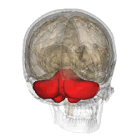
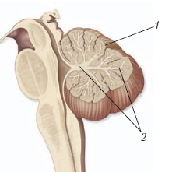
Мозочок
Мозочок виконує три основні функції
координація рухів регуляція рівноваги
регуляція м'язового тонусу
Мозочок: 1 — кора (сіра речовина); 2 — провідні шляхи (біла речовина)

Slide 25
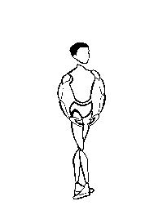
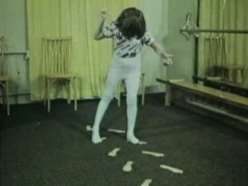
Загалом, всі відомі спортсмени, музиканти і танцюристи зобов'язані своїми кращими рухами своєму мозочку.
Звичайно ж, певні рухи можуть ініціюватися і на більш високих рівнях, але ось їхня тонка настройка і координація цілком залежить від мозочка. Пошкодження мозочка призводить до поривчастим, нескоординованих рухам і називається атаксія.

Slide 26
Ще недавно вважалося, що мозочок тільки цим і займається, але нові дані вказують на існування прямих нервових зв'язків між мозочком і передніми відділами головного мозку, що відповідають за мову, планування і мислення. Ці дані дозволяють припустити, що мозочок може брати участь у контролі та координації вищих психічних функцій нітрохи не менше, ніж у забезпеченні спритності рухів тіла.

Slide 27
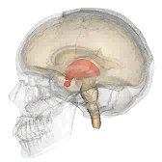
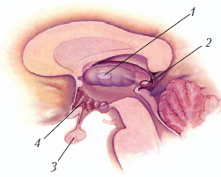
Проміжний мозок: таламус, епіфіз і гіпоталамус, до якого приєднаний гіпофіз.
Розташований між стовбуром головного мозку і великими півкулями.
Функції проміжного мозку
Рух, у тому числі і міміка.
Обмін речовин.
Проміжний мозок:
1 — таламус; 2 — епіфіз; 3 — гіпофіз; 4 — гіпоталамус

Slide 28
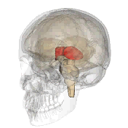
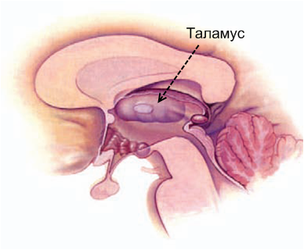
Таламус- збирач інформації про всі види чутливості.
Фільтрує, сортує і направляє в головний мозок інформацію, що надходить від больових, тактильних, температурних, м'язово-суглобових, вібраційних, зорових, смакових, нюхових і слухових рецепторів і шляхів. В таламусі відбувається формування відчуттів і їх подальша передача.

Slide 29
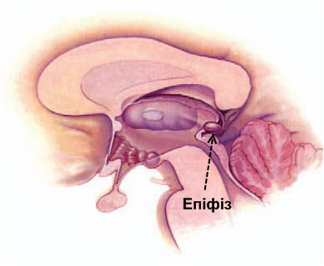
Епіфіз
До цих пір функціональна значимість епіфіза для людини не достатньо вивчена.
Секреторні клітини епіфіза виділяють у кров гормон мелатонін, який бере участь в синхронізації циркадних ритмів (біоритми «сон - неспання») і, можливо, впливає на всі гіпоталамо-гіпофізарно гормони, а також імунну систему.
До відомих функцій епіфіза відносять:
гальмування виділення гормонів росту;
гальмування статевого розвитку і статевої поведінки;
гальмування розвитку пухлин.
впливає на статевий розвиток і сексуальну поведінку.
У дітей епіфіз має більші розміри, ніж у дорослих; після досягнення статевої зрілості вироблення мелатоніну зменшується.

Slide 30
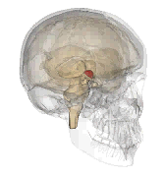
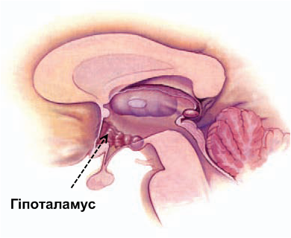
Гіпоталамус є вищим центром регуляції роботи внутрішніх органів, який узгоджує їх діяльність зі станом активності організму.
продукує низку гормонів і разом з гіпофізом утворює гіпоталамо-гіпофізарну систему
здійснює гормональну і нервову регуляцію роботи внутрішніх органів
формуює центри голоду — насичення, спраги — питного задоволення, терморегуляції, регуляції сну — неспання тощо, відповідальний за сексуальну поведінку.

Slide 31
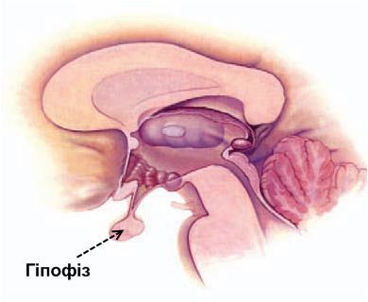
Гіпофіз
Гіпофіз складається з двох великих різних за походженням і структурою частин: передньої - аденогіпофіза (становить 70-80% маси органу) і задньої - нейрогіпофіза. Разом з гіпоталамусом гіпофіз утворює гіпоталамо-гіпофізарну систему, що контролює діяльність периферичних ендокринних залоз

Slide 32
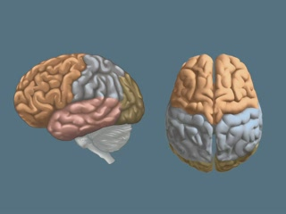
Великі півкулі головного мозку -вищий відділ головного мозку
Передній мозок розділений на дві півкулі : ліву і праву. Кожна півкуля має чотири функціональних долі.
Назвіть чотири функціональних долі.

Slide 33
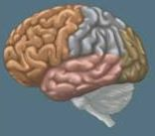
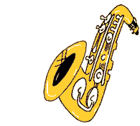



Функції долей
Користуючись підказками пригадайте функції названих долей.
Скронева – слух , пам’ять
Потилична – зір.
Тім'яна- всі види чутливісті.
Лобна – мислення,річ, емоції.

Slide 34
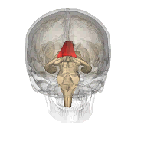
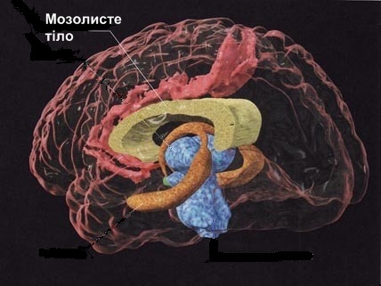
Півкулі з’єднані між собою щільним пучком нервових волокон - т. з. “ мозолистим тілом ”. Через цей зв’язок здійснюється координація роботи лівої і правої півкуль.

Slide 35
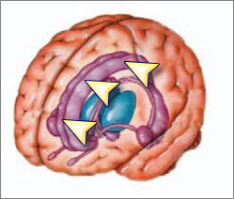
Лімбічна система - сукупність ряду структур головного мозку
Бере участь у регуляції функцій внутрішніх органів, нюху, інстинктивного поведінки, емоцій, пам'яті, сну, неспання та регулює рівень уваги , сприйняття, відтворення емоційно значущої інформації.

Slide 36
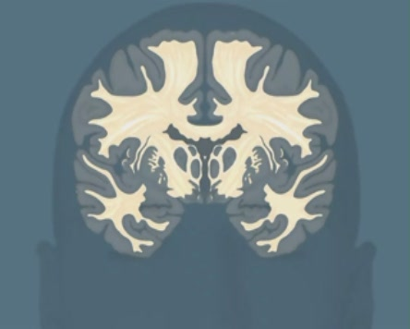
Головний мозок є складним органом , хоча це однорідна маса але вона складається
з двох видів речовин: білої та сірої.
Кора півкуль
Біла речовина
Сіра речовина

Slide 37
Самостійна робота
1. Головний мозок людини складається з:
А) стовбура і півкуль великого мозку;
Б) мозочка і півкуль великого мозку;
В) стовбура, мозочка, півкуль великого мозку.
2. Довгастий мозок є продовженням:
А) середнього мозку;
Б) спинного мозку;
В) проміжного мозку.
3. Які відділи головного мозку відносяться до стовбура мозку:
А) середній мозок;
Б) довгастий мозок;
В) мозочок;
Г) проміжний мозок;
Д) міст
4.Який відділ головного мозку є ніби продовженням спинного мозку в порожнині черепа:
А) середній мозок;
Б) довгастий мозок;
В) проміжний мозок
5. Який відділ головного мозку відповідає за координацію рухів ,регуляцію рівноваги,регуляцію м'язового тонусу:
А) проміжний мозок
Б) мозочок
В) стовбур головного мозку
6. Який відділ проміжного мозку виконує функцію збирача інформації про всі види чутливості:
А) епіфіз
Б) таламус
В) гіпоталамус
Г) гіпофіз

Slide 38
Домашнє завдання
Вивчити § 55,56.
Підготувати повідомлення про наслідки ушкодження різних відділів головного мозку.

